Slide 1

沟通技巧 基础篇
定义-重要性-原则-建议

Slide 2
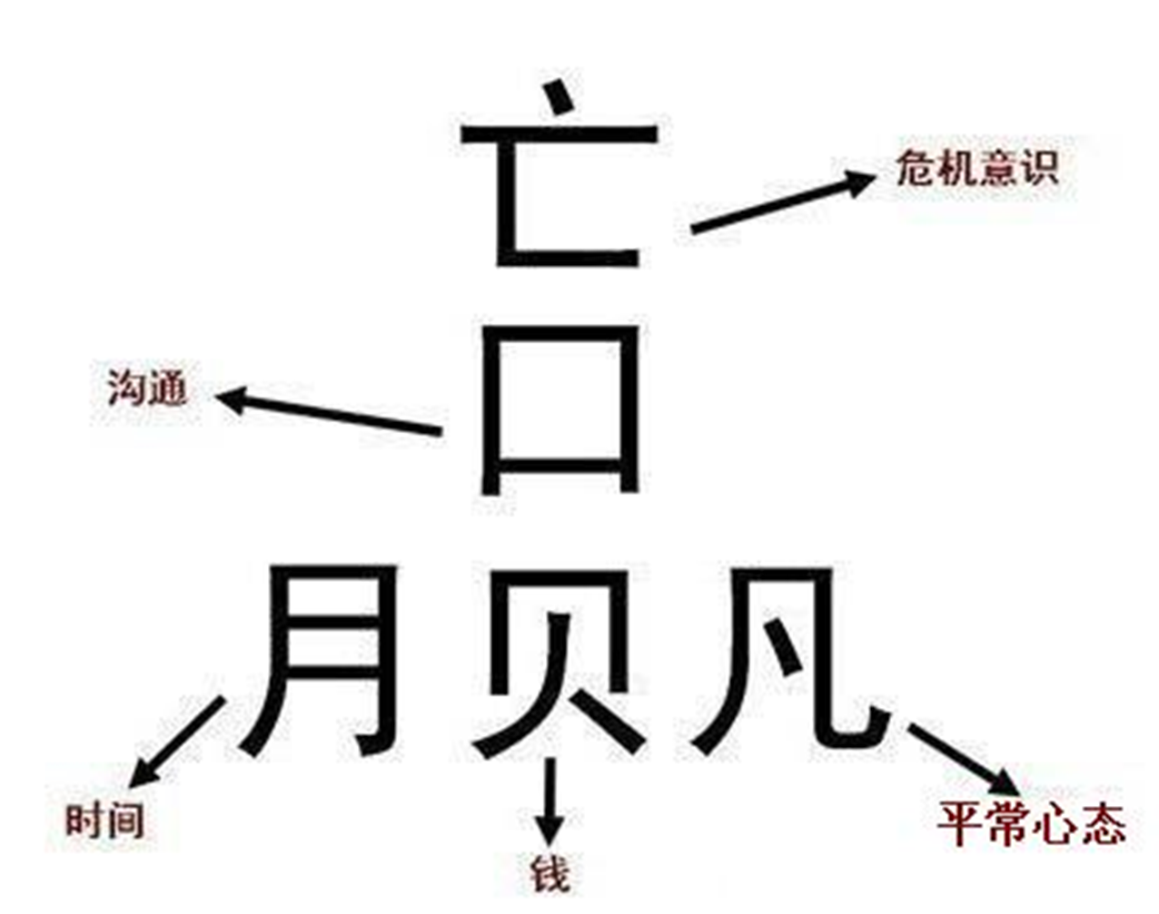


Slide 3
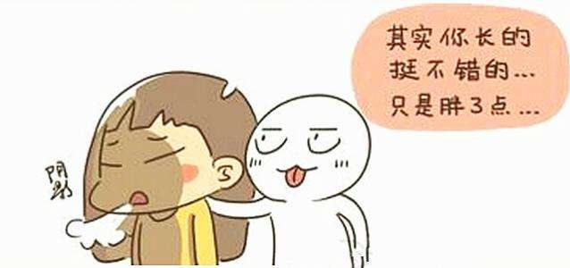
Contents
What
Why
Do’s
Don’ts

Slide 4
什么是沟通？
挖沟使两水相通。
《左传·哀公九年》：“秋，吴城邗(hán)，沟通江淮。”杜预注：“於邗江筑城穿沟，东北通射阳湖，西北至末口入淮，通粮道也。”
沟通是人与人之间、人与群体之间思想与感情的传递和反馈的过程，以求思想达成一致和感情的通畅。
沟通是为了一个设定的目标，把信息、思想和情感在个人或群体间传递，并且达成共同协议的过程。
你能把这个定义用图示表达出来吗？这也是一种沟通方式

Slide 5
沟通
设定目标
传递信息、思想和情感
达成一致

Slide 6
为什么要沟通?（time for discussion)
同学之间
师生之间
同事之间
老板与下属之间
家人之间
赢得信任 抱怨
告诉 通知 赞扬
学习 销售 买卖 消除疑虑
盈利 激励
获得友谊 娱乐
警告 社交往来 表达自我观点
研究表明，我们工作中70%的错误是由于不善于沟通，或者说是不善于谈话造成的。

Slide 7
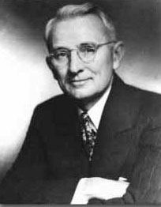
为什么沟通如此重要？
85%
成功的因素
沟通与人际关系
15%
专业知识和技术
Notes:
戴尔·卡耐基（Dale Carnegie，1888年11月24日～1955年11月1日)，美国现代成人教育之父、著名的人际关系学大师，西方现代人际关系教育的奠基人，被誉为是20世纪最伟大的心灵导师和成功学大师。美国人戴尔·卡耐基利用大量普通人不断努力取得成功的故事，通过演讲和书唤起无数陷入迷惘者的斗志，激励他们取得辉煌的成功。作品：《人性的弱点》《人性的优点》;《语言的突破》;《快乐的人生》
在本世纪，卡耐基演讲口才艺术曾风靡世界，掀起了一股经久不衰的卡耐基口才热，使亿万人获益非浅。仅在欧美地区，就有近2000个卡耐基演讲口才训练班，仍满足不了越来越
多的卡耐基口才热者的参训要求。甚至许多地方出现了卡耐基演讲口才俱乐部，供人们交流运用卡耐基演讲口才艺术的经验和感想。在参加训练的人们中，有著名作家、政治家、商界
大亨、学者、大学生、职员，甚至还有几位国家元首，可见其影响之巨，已渗透到社会的各个阶层和各个方面。
卡耐基是美国著名的企业家、教育家和演讲口才艺术家。 卡耐基年轻时，曾经从别人手里接手过一个经营不太景气的炼钢厂。在他接手过后的几天里，经常出没于工厂的各个角落，这里看看那里看看，不时与工人聊聊天，然后就在本子上记录一些什么。
一天深夜，卡耐基突然出现在其中一个车间，他的动作并不是很大，甚至好几个在打盹的工人也没有被他惊醒。卡耐基走上前，问一个正在吸烟的老工人这一晚上的产量能有多少，老工人回答说105吨，卡耐基听后从本子上记录了下来，然后微笑着走了。第二天白天，他又来到这个车间，同样的方式询问上白班的工人一天的产量，工人回答他说这一天最大的产量是110吨，这一次卡耐基又在本子上记录下来然后走了。第三天，在工厂的告示栏里张贴了一张新告示，在最醒目的地方写着：夜班最大炼钢量105吨，白班最大炼钢量110吨。工人们一边看一边议论纷纷，后来就回去工作了。说来也奇怪，第四天，夜班的炼钢量一下子就达到了112吨，当告示栏里把这个数字公布出来的时候，夜班工人都兴奋的跳了起来，而那一天白班车间的产量还是只有110吨，他们感到很没有面子，垂头丧气的回去了。第五天，卡耐基又分别到车间调查了白班产量和夜班产量，这一次白班车间的工人集体鼓起掌来，因为他们这一天的产量达到了120吨。
就这样，公告栏里的数字每天都在更新，结果可想而知，工厂的产量每天都在突破以往的记录，工人们暗地里互相较着劲，谁也不甘心落后，而卡耐基则在成功解决了工厂产量问题之后，正坐在办公室里思考解决下一个问题呢。
仅仅依靠最为简单的数字就能解决让人挠头的问题，这也许是时下许多企业家所不理解的，因为他们没有清醒地意识到激励因素在人们心理活动中的作用，这让我们明白了一个道理——也许有人做不了第一，但绝没有一个人甘愿做倒数第一。不满足于现状，是人的心理常态。在以人为核心的管理科学中，激励理论受到格外的青睐不是没有道理的。

Slide 8
事实就是如此
美国著名学府普林斯顿大学对一万份人事档案进行分析，结果发现：“智慧”、“专业技术”和“经验”是个人事业成功的重要因素只占25％，其余75％决定于良好的人际沟通。
哈佛大学就业指导小组调查结果显示，在500名被解职的男女中，因人际沟通不良而导致工作不称职者占82％。

Slide 9

哇,沟通那么有用,我要成为沟通高手!我该怎么做?
9

Slide 10
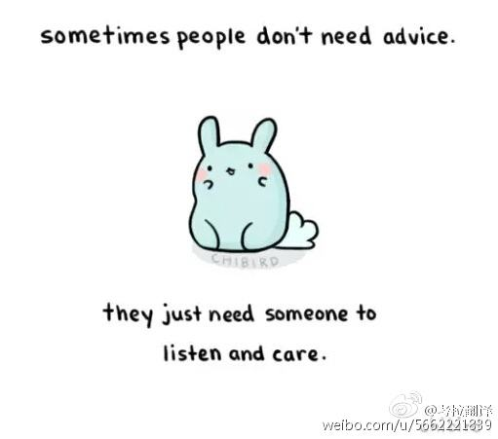
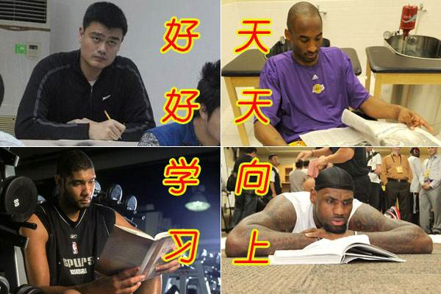
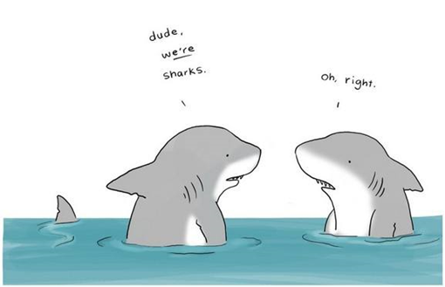

什么是沟通的渠道？（discussion)
Notes:
可能同学们会想到还有别的渠道，如肢体语言，这个我把它归类到听说里面了。

Slide 11
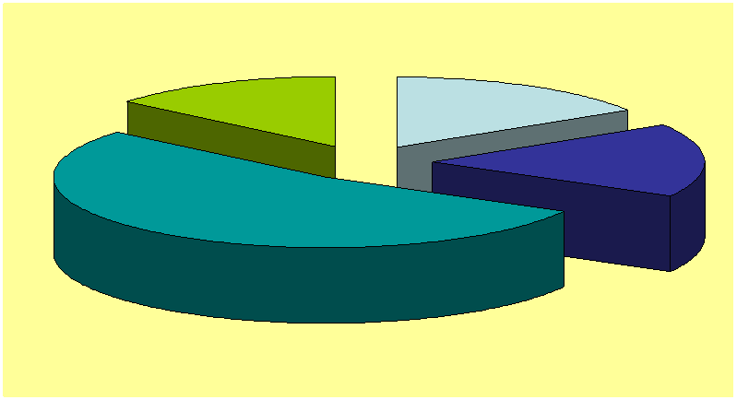
写14%
说16%
读 17%
倾 听53%
Notes:
这四种方式里面，大家认为哪个占的比例最大呢
沟通的四大媒介（听、说、读、写）中，花费时间最多的是在听别人说话。
有人统计：工作中每天有四分之三的时间花在言语沟通上，其中有一半以上的时间是用来倾听的。

Slide 12
描述的同学和前2名答案正确的同学有加分哦！！！
听葫芦画瓢

Slide 13
你画对了吗？

Slide 14
沟通漏斗
你想表达的100%
你表达的80%
别人听到的60%
别人理解的40%
别人记住的20%
别人执行的0%
个人对信息的态度、知识、经验、
个性、情绪等引起沟通障碍！

Slide 15
那些年听错的歌词？
《今宵情》
再见，再见，相会在太平间………
其实是:相会在彩屏前。
萧亚轩《爱的主打歌》
“我在唱什么什么都觉得，原来原来你是我的猪大哥。
《澳门之歌》第一句：
“你可知macao，不是我真姓”
一直以为是：“一块芝麻糕，不吃我真行!”

Slide 16
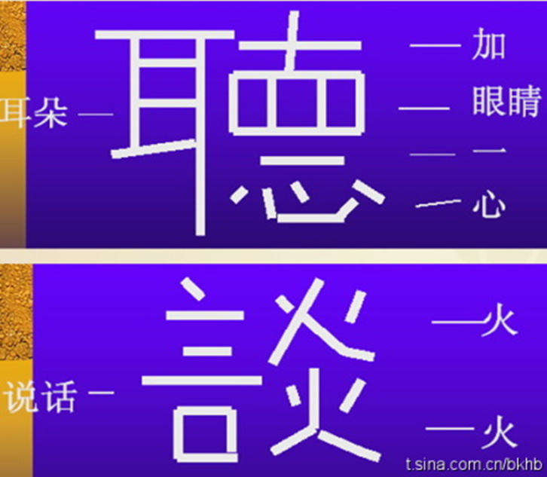

“听”的繁体？

Slide 17
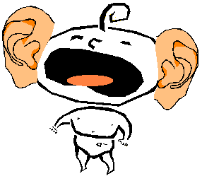
聆听
聆听是首要的
沟通技巧
让聆听成为一种习惯
聆听：取得智慧的第一步；有智慧的人都是先听再说。
Notes:
上天赋予我们一根舌头，却给了我们一对耳朵，所以，我们听到的话可能比我们说的话多两倍。
医学研究表明：婴儿的耳朵在出生前就发挥功用了。
胎儿对低沉的男性声音非常敏感，喜欢。
绝大多数人天生就有听力（听得见声音的能力），但听得懂别人说话的能力，则是需要后天学习才会具备。有的人在学习新的工作操作时，同事一说他就懂了，就能上手，而有的人必须看着别人演示一遍才能学会（visual learner）

Slide 18

故事
主持人问：小朋友，你长大了做什么？
小朋友答：飞机驾驶员。
主持人问：如果飞机快没有油了，飞机上有很多旅客，但 只有一个降落伞，你怎么办？
小朋友答：旅客系好安全带，我背着降落伞跳下去……
观众大笑。节目后，小孩子伤心地哭了。
请问小孩子为什么要哭？
“我本来是想先跳下去，去取油，再来救大家，可你们……”
请不要打断别人的谈话
Notes:
这个时代什么都讲求效率，在别人说话的时候，听的人脾气急的往往没有耐心，时常打断别人。这里有两个问题： 一是不礼貌， 而是断章取义。所以建议最好听完对方的讲话在下结论。

Slide 19
蘑菇的故事
有一个精神病人，以为自己是一只蘑菇，于是他每天都撑着一把伞蹲在房间的墙角里，不吃也不喝，像一只真正的蘑菇一样。
心理医生想了一个办法。有一天，心理医生也撑了一把伞，蹲坐在了病人的旁边。病人很奇怪地问：你是谁呀？医生回答：我也是一只蘑菇呀。病人点点头，继续做他的蘑菇。
过了一会儿，医生站了起来，在房间里走来走去，病人就问他：你不是蘑菇么，怎么可以走来走去？
医生回答说：蘑菇当然也可以走来走去啦！病人觉得有道理，就也站起来走走。
又过了一会儿，医生拿出一个汉堡包开始吃，病人又问：咦，你不是蘑菇么，怎么可以吃东西？医生理直气壮地回答：蘑菇当然也可以吃东西呀！病人觉得很对，于是也开始吃东西。

Slide 20
有效倾听的九个原则
不要打断 讲话人
设身处地从对 方角度来着想
要努力做到 不发火
针对听到的内容， 而不是讲话者本人
使用鼓励性言辞， 眼神交流，赞许 地点头等
避免使用“情绪性” 言辞：“您应该”、 “绝对……”
不要急于下结论
提问
复述、引导

Slide 21
有效倾听的九个原则
不要打断 讲话人
设身处地从对 方角度来着想
要努力做到 不发火
针对听到的内容， 而不是讲话者本人
使用鼓励性言辞， 眼神交流，赞许 地点头等
避免使用“情绪性” 言辞：“您应该”、 “绝对……”
不要急于下结论
提问
复述、引导

Slide 22
什么是同理心
同理心（empathy）是EQ理论的专有名词，是指正确了解他人的感受和情绪，进而做到相互理解、关怀和情感上的融洽。
同理心就是将心比心，同样时间、地点、事件，把当事人换成自己，也就是设身处地去感受、去体谅他人。
设身处地从对方角度来着想

Slide 23
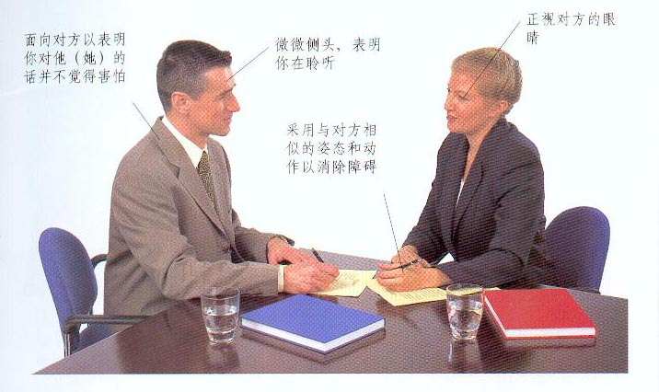
交谈时你最反感对方哪些的肢体动作呢？
聆听的正确体态

Slide 24
中国人通常不注意对方说什么，却相当注意对方怎样说

Slide 25

个人观察
添加微信时应该怎么说？

Slide 26
“我恨你”
26
第一种:
高亢地,恶狠狠地说出:
代表什么?
第二种:
声音低低地,害羞地说出:
代表什么?

Slide 27


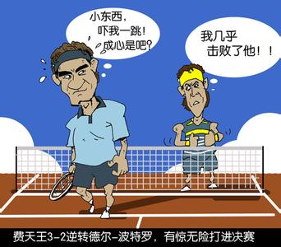
说话的艺术
轻话不可重说
坏话可以好说
你猜你猜
Notes:
P34， 35， 37 故事

Slide 28
有效沟通的办法:
28
1.有明确的沟通目标且不要忘记
2.重视每一个细节
3.至少达成一个目标
4.设身处地为他人着想
5.抛却成见（故事分享）
6.对事不对人
7.针对不同的对象:
见人说人话,见鬼说鬼话;
Notes:
抛却成见
买车的故事、美女与野兽里的王子是如何变成野兽的
很久以前，在一座金碧辉煌的城堡里住着一位骄纵、自私的王子。一个寒冷的冬夜，城堡里来了一位乞丐老婆婆，她献给王子一枝红玫瑰，请求王子让她避避风寒。王子见她长得又丑又怪，便要赶她走。乞丐老婆婆对王子说：“内在美才是真正的美”。但王子还是不肯让她留下。这时，乞丐老婆婆忽然变了，变成一位美丽无比的女巫!为了惩罚王子，她实施魔法将王子变成了丑陋的野兽，又将他的仆人们变成了各种各样的器皿。从此，王子就把自己关在城堡里，只能通过一面魔镜看到外面的世界。
对事不对人
举一个在商业界广为使用的例子：
1992年2月美国的一个地方，有一位79岁的老太太驾车在麦当劳外卖窗口买了一杯82
℃的热咖啡，然后她行驶到公共停车场，坐在座位上想把牛奶和糖加入热咖啡中，谁知一不小心把咖啡洒在了自己腿当时她穿着毛裤，而且热咖啡洒落到腿上一时没能清理干净，把毛裤浸透了，而后发现她的腿部严重灼伤。
针对此现象，有的人可能认为是老太太岁数太大，手脚不灵便所致；或者说
老太太在打开热咖啡盖子的时候不小心，缺乏安全意识；或者说本可以在车外添
加牛奶和咖啡等等，这些都是针对老太太行为的。针对此事，麦当劳可以完全不
管，因为82℃的热咖啡可以把香味成分挥发出来，深受消费者的欢迎。可是麦当
劳利用一种途径把顾客的抱怨和建议收集起来，仔细分析了热咖啡烫伤人的事件，
并没有将责任归咎为老太太岁数太大或腿脚不灵便，而是从他们的咖啡配方、温
度和用具方面着想，后来就发明了混合咖啡，设计了为喜欢不同口味的顾客用的
便利拉盖，便利窗口只卖冷饮或温度不高的饮料等。汽车公司也在纷纷研究添加
可以支撑咖啡杯或水杯，且方便取用的支架。
从上面的例子不难看出麦当劳公司对事不对人的态度和举措。而且在对事不
对人的态度基础上找出了企业在某一方面可以改进的地方。如果本着对人不对事
的态度，针对
79
岁高龄老太太烫伤的事件就只剩下对老太太的责备了，麦当劳也
不会改进自己的咖啡和用具。

Slide 29
沟通
★ 成功的谈话:
--选择谈话的时间和地点
--计划谈话的内容
--留出足够的时间
--认真,信任
--注重目标
--倾听
--征求对方解决方案
--谈话纪要
29
Notes:
讨论
和导师谈论文
和客户谈合同
向女友求婚

Slide 30
SWOT分析
自 身 | Strength 优势 | Weakness 劣势
环 境 | Opportunity 机会 | Threat 威胁
30

Slide 31
沟通的技巧
沟通的最高境界是：
说要说到别人很愿意听
听要听到别人很愿意说！
——卡耐基
Notes:
沟通的最高境界是：
说要说到别人很愿意听
听要听到别人很愿意说！
——卡耐基

Slide 32
沟通的不良症状
向上沟通
没胆——跟领导沟通没那个胆量、胆识；
向下沟通
没心——跟下属沟通没那个心情；
水平沟通
没肺——跟同僚沟通没肺腑之言。

Slide 33
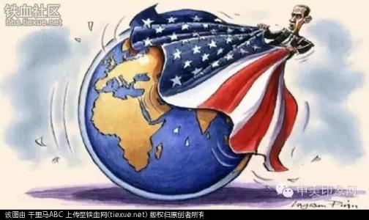
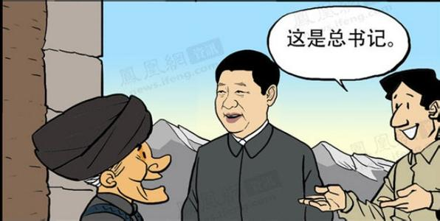
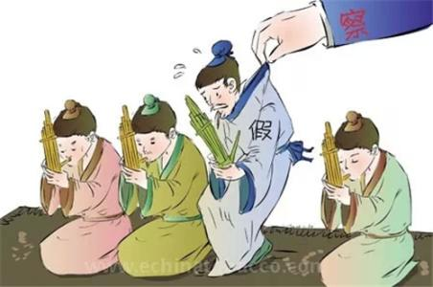
与领导沟通
控制型
互动型
实事求是型
Notes:
性格特征
◇强硬的态度；
控制型
◇充满竞争心态；
◇要求下属立即服从；
◇实际，果决，旨在求胜；
◇对琐事不感兴趣。
重在简明扼要，干脆利索，不拖泥带水，不拐弯抹角。面对这一类人时，无关紧要的话少说，直截了当，开门见山地谈即可。
此外，他们很重视自己的权威性，不喜欢部下违抗自己的命令。所以应该更加尊重他们的权威，认真对待他们的命令，在称赞他们时，也应该称赞他们的成就，而不是他们的个性或人品。
互动性
善于交际，喜欢与他人互动交流；
◇喜欢享受他人对他们的赞美；
◇凡事喜欢参与
面对这一类型领导，切记要公开赞美，而且赞美的话语一定要出自真心诚意，言之有物，否则虚情假意的赞美会被他们认为是阿谀奉承，从而影响他们对你个人能力的整体看法。
2、要亲近这一类人，应该和蔼友善，也不要忘记留意自己的肢体语言，因为他们对一举一动都会十分敏感。另外，他们还喜欢与部下当面沟通，喜欢部下能与自己开诚布公地谈问题，即使有对他的意见，也希望能够摆在桌面上交谈，而厌恶在私下里发泄不满情绪的部下。
实事求是型
◇讲究逻辑而不喜欢感情用事；
◇为人处事自有一套标准；
◇喜欢弄清楚事情的来龙去脉；
◇理性思考而缺乏想象力；
◇是方法论的最佳实践者。
与这一类领导沟通时，可以省掉话家常的时间，直接谈他们感兴趣而且实质性的东西。他们同样喜欢直截了当的方式，对他们提出的问题也最好直接作答。同时，在进行工作汇报时，多就一些关键性的细节加以说明。

Slide 34
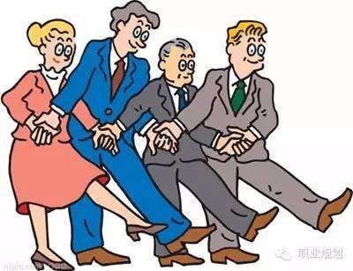
与同事/同学沟通
欲求人助，多助人
留意他人的优点，多赞扬
心诚则灵
大度谦卑待人
不要丢人面子，伤及别人的尊严

Slide 35
与客户沟通
客户更在乎你怎么说，
而不是你说什么

Slide 36
案例
一艘船遇到风浪，即将沉没，船长命令大副去取组织乘客穿上救生衣跳船逃生，几分钟后，大副回来报告：“他们都不跳。”于是船长亲自出马，几分钟之后，所有乘客都跳船逃生了，大副很是惊讶，就问船长是如何办到的，船长回答道：“我对英国人说，这是一项很绅士的体育运动，于是他跳了下去；我对法国人说，跳船的动作很潇洒很优美，于是他跳了下去；我对德国人说，这是命令；对苏联人说，这是革命活动。结果他们都跳下去了。”“那个美国人呢？”“我对他说，我们给你买了保险。”

Slide 37
沟通三要、三不要
赞美与鼓励的话要说
感激与幽默的话要说
与人格有关的话要说
yes
没有准备的话不要说
没有依据与数据的话不要说
情绪欠佳的时候不要说
no

Slide 38
Never too late!
学习沟通永不嫌迟

Slide 39
大作业 （视频/展示）
形式：制作5-6分钟小视频/组，或者做5-8分钟的presentation/组（抽签决定， 可以互换但必须通过老师确认方可执行）
内容：关于沟通的任何内容
可以是上课涉及的内容，再展开
可以是关于沟通其他方面的内容，如读，写， 及肢体语言的沟通方式
要求：
主题鲜明突出
必须有案例或故事情景再现来支持主题，视频可以借用现有资源，也可以自编自演
视频必须配字幕

Slide 40
大作业
交作业 Due on Week 8（1-11组，6组视频 +5组pre），Week 9 (12-22，5组视频 +6组pre)
建议做好备份，或提前来教室测试保证U盘正常工作,或自备可以适配教室投影的电脑。
互评环节：
每组要给其他小组评分
组长在组内选1名最优秀组员，把名单报给TA
组长和最优秀组员有加分奖励。

Slide 41
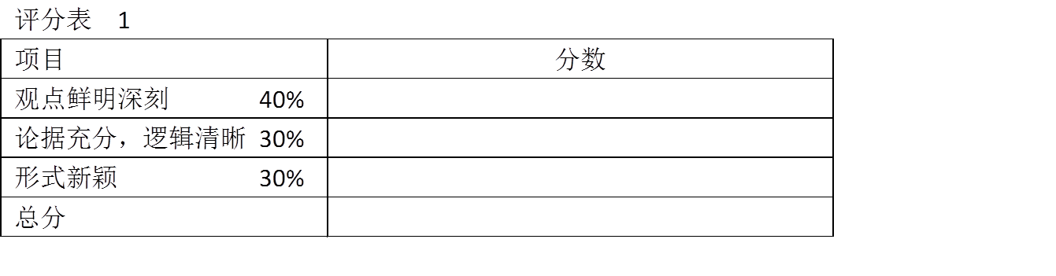

Slide 42
